Slide 1


$Nome_Cognome → In servizio
Richieste - In Corso
Richieste – In Sospeso
Marco Rossi
da Lugano a Ginevra
Lucia Verdi
da Chiasso a Mendrisio
Cronologia Corse
Ancora nessuna corsa eseguita

Slide 2



$Nome_Cognome → In servizio
Marco Rossi
Richieste - In Corso
Tel: 079 222 22 22 @: blabla@gmail.com
Partenza
Via gola di lago 2
6900 Lugano
Arrivo:
Rue du lac
2000 Ginevra
Richieste – In Sospeso
Marco Rossi
da Lugano a Ginevra
Lucia Verdi
da Chiasso a Mendrisio
Cronologia Corse
Ancora nessuna corsa eseguita

Slide 3
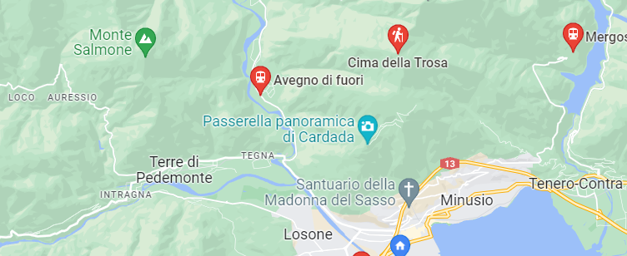
$Nome_Cognome → In servizio
Richieste - In Corso
Partenza:
Via gola di Lago 2 6900 Lugano
Destinazione: Rue du Lac 2000 Ginevra
Marco Rossi
N° 079 122 22 22

Slide 4
www.blabla/login
Login
Username
…………………………………….
Password
…………………………………….
Non hai ancora un account? Registrati
Accedi

Slide 5
www.blabla/register
Register
Username
…………………………………….
Email
…………………………………….
Password
…………………………………….
Numero Telefono
…………………………………….
Nome
…………………………………….
Cognome
…………………………………….
Registrati

